Slide 1
电路仿真简介 ——暂态分析
王乐平 庄世豪
2023.08.08

Slide 2
CONTENT
如何求解存在储能元件的电路
如何求解形如$Gx+C\dot{x}=b$的微分方程（庄博士讲解）

Slide 3
如何求解存在储能元件的电路？

Slide 4
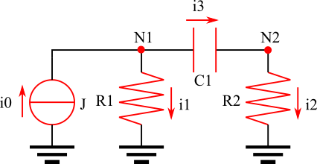
思考题2
如果电路中有储能器件，比如电容，如何描述电路方程？

Slide 5
电容特性
以图示箭头方向为电流正方向，正负号表示电压正方向，则对于电容，有：
$$i=C\frac{du}{dt}$$
其中$C$为电容容值。直观理解为$i$为正时，$u$对时间导数为正，会慢慢增大，即电容充电

Slide 6
方程形态

Slide 7
如何得到矩阵G,C和向量b
考虑只有电阻电容和电流源的网表，逐条分析
根据节点个数得到向量$x$，亦可得到矩阵$G,C$的维度
对于电流源，我们找到其连接点（0节点除外）所对应的电流方程，在$b$中填入由该电流源引起的支路电流
对于电阻，我们找到其连接点（0节点除外）所对应的电流方程，在$G$中填入由该电阻引起的支路电流
对于电容，我们找到其连接点（0节点除外）所对应的电流方程，在$C$中填入由该电容引起的支路电流

Slide 8
如何求解形如$Gx+C\dot{x}=b$的微分方程？

